Slide 1
Phần mềm hỗ trợ đăng kí tín chỉ
Thành viên :
Hoàng Khắc Phúc ( Nhóm trưởng )
Lò Văn Quyết
Phạm Toàn Thắng
Nguyễn Đức Hùng
Đậu Bá Nhật Minh
Giáo viên hướng dẫn: Mai Xuân Tráng

Slide 2
Giới Thiệu

Slide 3
Vào mỗi kì học hàng năm tất cả các sinh viên đều phải đăng kí tín chỉ tại trang web của trường với yêu cầu là phải đăng kí đủ số lượng tín chỉ không dưới và cũng không quá một mức ngưỡng yêu cầu. Thêm vào đó sinh viên còn phải tốn nhiều thời gian và công sức hơn để lựa chọn sao cho các môn học không được trùng lịch, giáo viên dạy thực hành và lý thuyết không được khác nhau, … v.v.
Chính vì thế sinh viên sẽ cần một công cụ hỗ trợ giúp cho công việc này trở nên đơn giản hơn, chỉ cần một chút thời gian là hoàn thành.

Slide 4
Ngôn ngữ sử dụng

Slide 5





Slide 6
User stories
Phải đọc và trích xuất được các thành phần trong file Excel.
Phải chọn ưu tiên những học phần với những lựa chọn ưu tiên như giảng viên, ca học mà khách hàng đã chọn.
Duyệt và lựa chọn học phần sao cho số tín chỉ không nhỏ hơn 15 và không lớn hơn 24
Những môn học có cả lý thuyết và thực hành thì ưu tiên cả Lý Thuyết và Thực Hành cùng 1 giảng viên

Slide 7
Giao diện người dùng

Slide 8
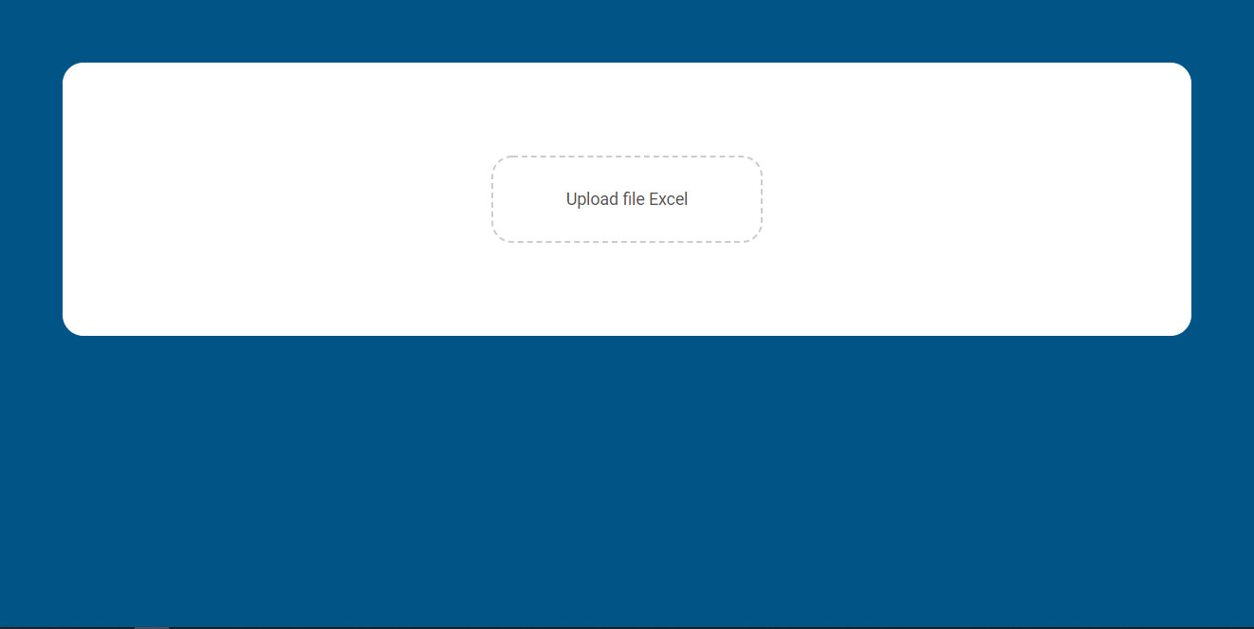

Slide 9
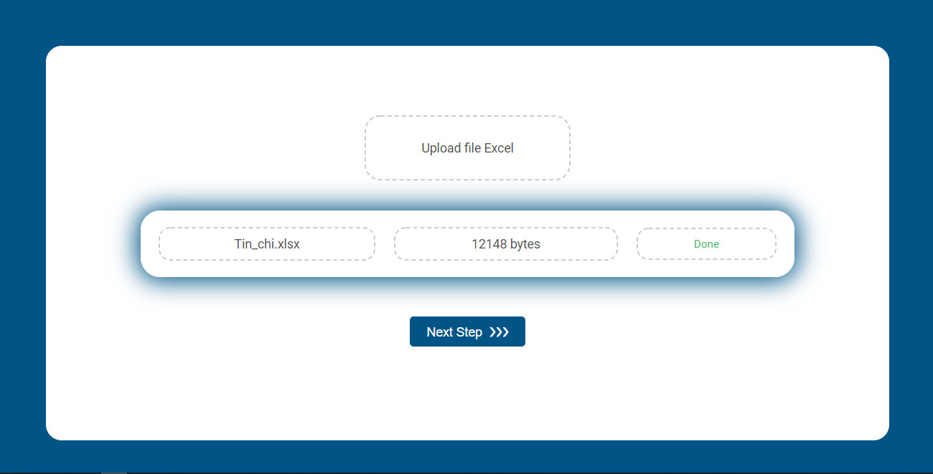

Slide 10
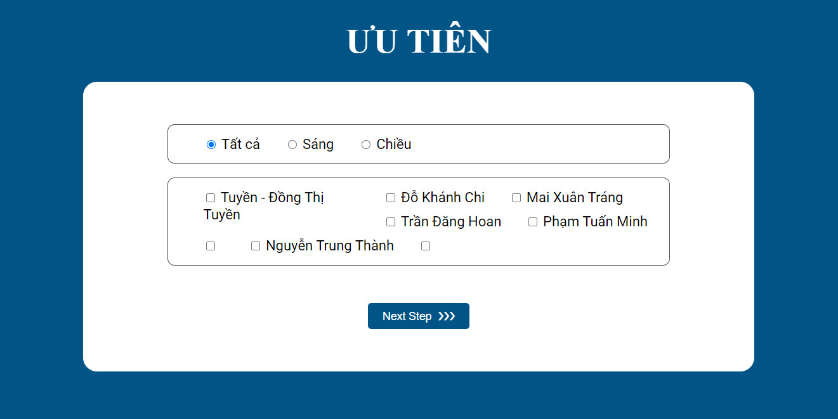

Slide 11
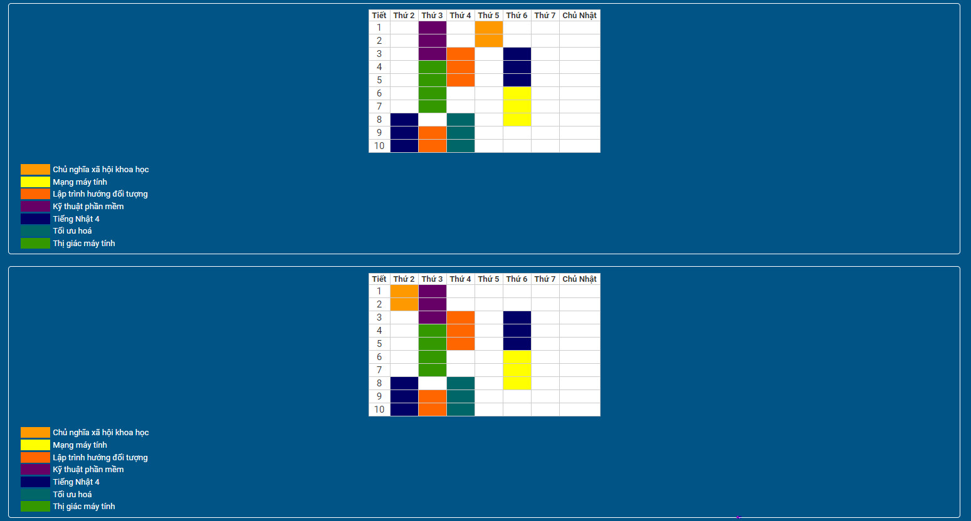

Slide 12
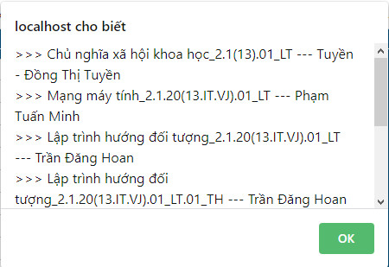

Slide 13
Không có trường hợp thỏa mãn yêu cầu !

Slide 14
Data modeling
Thiết kế
Kiến trúc hệ thống

Slide 15
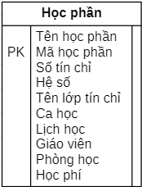

Slide 16
Data modeling
Kiến trúc hệ thống

Slide 17
UML diagrams
Architecture

Slide 18
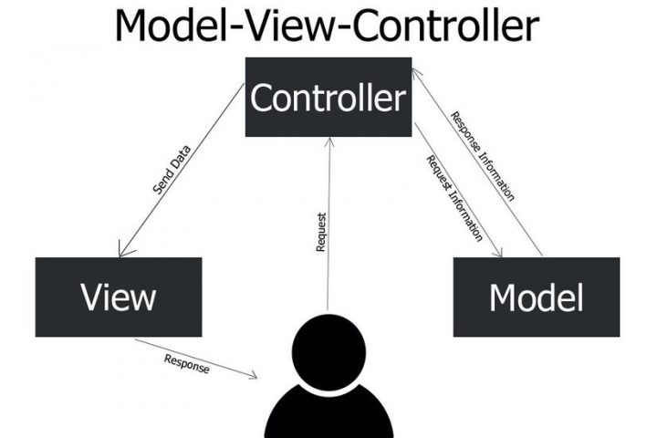
- Model (M):Là bộ phận có chức năng lưu trữ toàn bộ dữ liệu của ứng dụng
- View (V):Đây là phần giao diện (theme) dành cho người sử dụng.
- Controller (C):Bộ phận có nhiệm vụ xử lý các yêu cầu người dùng đưa đến thông qua view. Từ đó, C đưa radữ liệu phù hợp với người dùng. Bên cạnh đó, Controller còn có chức năng kết nối với model.

Slide 19
UML diagrams
Architecture

Slide 20
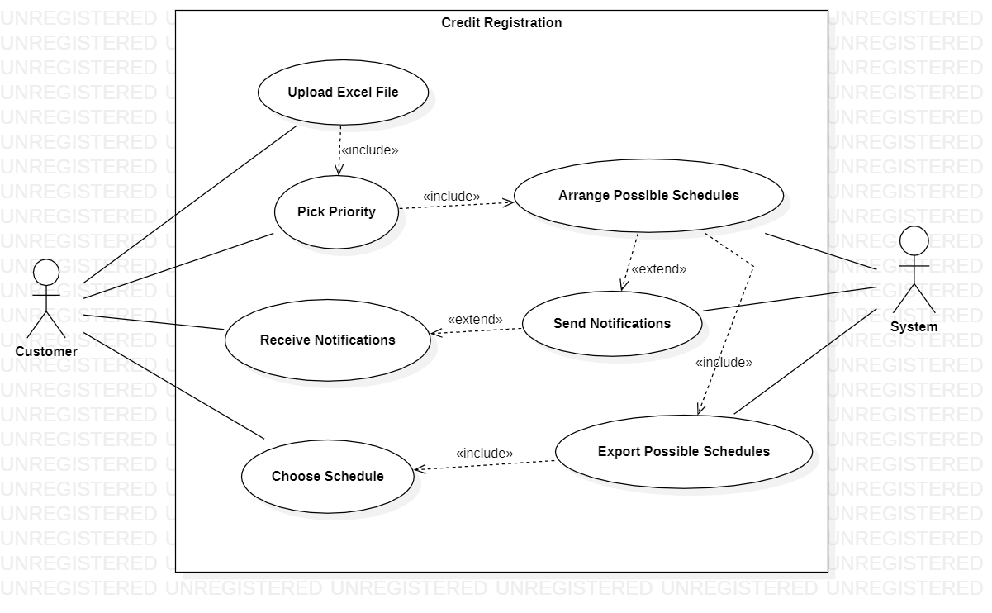
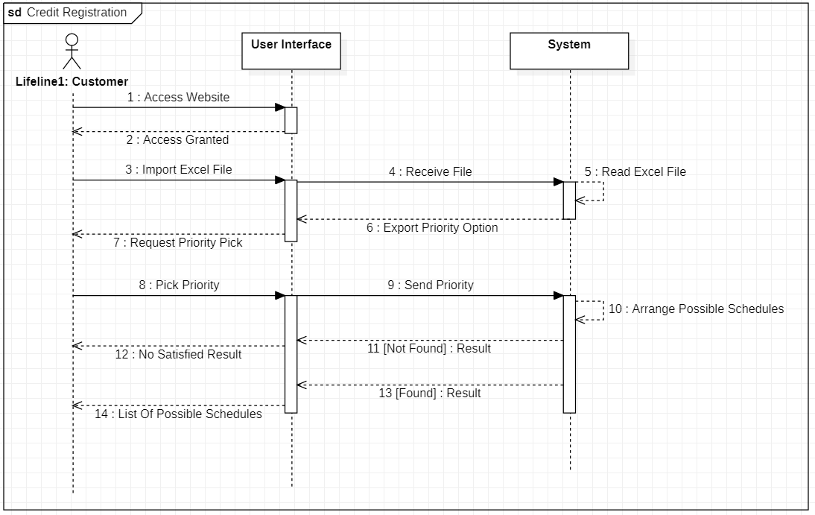

Slide 21
Demo

Slide 22
